Slide 1
Своя игра
Окружающий мир | 50 | 100 | 150 | 200
Такие разные вопросы | 50 | 100 | 150 | 200
Пословицы и поговорки | 50 | 100 | 150 | 200
Подготовила
учитель начальных классов
Гамзатова Мадина

Slide 2
Что означает поговорка
«Волка ноги кормят»
50 б

Slide 3
Все ли зайцы зимой белые?
100 б

Slide 4
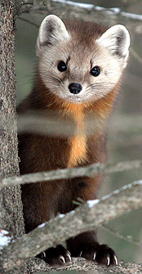
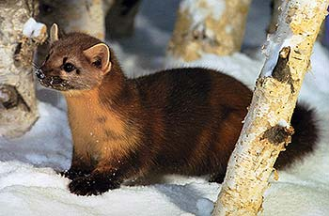
О каком животном идет речь?
150 б

Slide 5
Расскажите о бактериях
200 б

Slide 6
Какие вещества содержатся в винограде, лимоне, картофеле?
50 б

Slide 7
Чем опасно загрязнение воды?
100 б

Slide 8
Приведите примеры взаимосвязей в природе: растения – животные
150 б

Slide 9
Придумайте сказку об исчезновении растений
200 б

Slide 10
Как говорят о людях, которые постоянно ссорятся?
50 б

Slide 11
Какую поговорку используют, когда хотят сказать, что человек много суетится, хлопочет?
100 б

Slide 12
Как говорят, когда человеку тревожно, неспокойно?
150 б

Slide 13
Процитируйте не более двух пословиц о дружбе
200 б

